Slide 1

آموزش نرم افزار R
مریم زمانی
دانشجوی دکتری آمارزیستی

Slide 2

سر فصل مطالب
آشنایی با تاریخچه، سیر تکاملی و جایگاه R در تحلیل آماری امروزی دنیا
دانلود و نصب نرم افزار R و Rstudio
آشنایی با محیط Rstudio و نصب پکیج ها و فراخوان آنها
آشنایی با ساختار داده ها و متغیر ها در R و چگونگی انتقال داده ها از سایر نرم افزار ها ی پرکاربرد به محیط R
اشنایی با دستورات ساده R
توابع کاربردی در R
رسم نمودار در R

Slide 3
تاریخچه نرم افزار R
در سال 1976میلادی؛ Bell Labزبان برنامه نویسی را تحت نام S پایه گذاری میکند!
زبان S، یک زبان سطح بالا برای محاسبات عددی و گرافیک است که بعدها در سال 1988میلادی در یک شرکت امریکایی تحت نام TIBCO، نرم افزار آماری تحت نام ”S-Plus “خلق میگردد که هنوز هم نرم افزار آماری نسبتاً رایجی است.
در اوایل دهه 1990میلادی، دو متخصص آمار در دانشگاه اکلند نیوزلند ,(Ross Ihaka
، Robert Gentleman )بر اساس زبان S ، تصمیم میگیرند که یک زبان برنامه نویسی اختصاصی برای محاسبات آماری، که رایگان نیز باشد را طراحی نمایند.

Slide 4

آنها در سال 1993میلادی موفق به طراحی این زبان برنامه نویسی شده و از آن رونمایی میکنند.
این دو محقّق، به دو دلیل نام R را برای این نرم افزار انتخاب میکنند:
حرف R در حروف الفبای انگلیسی مجاور حرفS ، قرار دارد و هسته مرکزی زبان Rاز روی زبان Sاخذ گردیده است !
حرف اول نام هر دو نفر این متخصصین،R بوده است ( Ross & Robert)

Slide 5
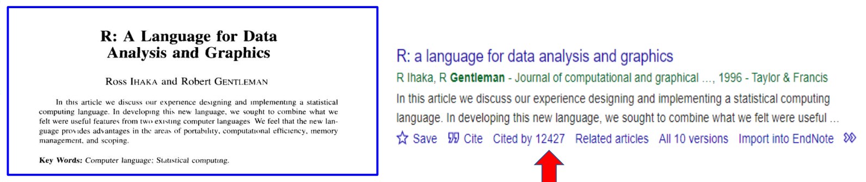
راس ایهاکا و رابرت جنتلمن، در سال 1996میلادی، مقالهای را به منظور معرفی زبان برنامه نویسی R و جایگاه آن در تحلیل آماری و تولید گرافها، در ژورنال معروف JCGS منتشرمی نمایند.

Slide 6
از اواخر سال 1999و اوایل سال 2000، نرم افزار R، در غالب یک نرم افزار حرفهای آماری(و برنامه نویسی)، آغاز بکار نمود. ورژن 1این نرم افزار رسماً در سال 2000، منتشر شد.
آخرین نسخه منتشر شده در تاریخ (31-10-2023) می باشد . R_4.3.2
در طول چند سال اخیر، سالیانه بین 3تا 5ویرایش از نرمافزار R ، ارتقاء و گسترش می یابد.
یکی از چالشهای کاربران حرفهای و آماتور R، آمادگی همیشگی برای ارتقاء ورژنهای این نرم افزار است.

Slide 7
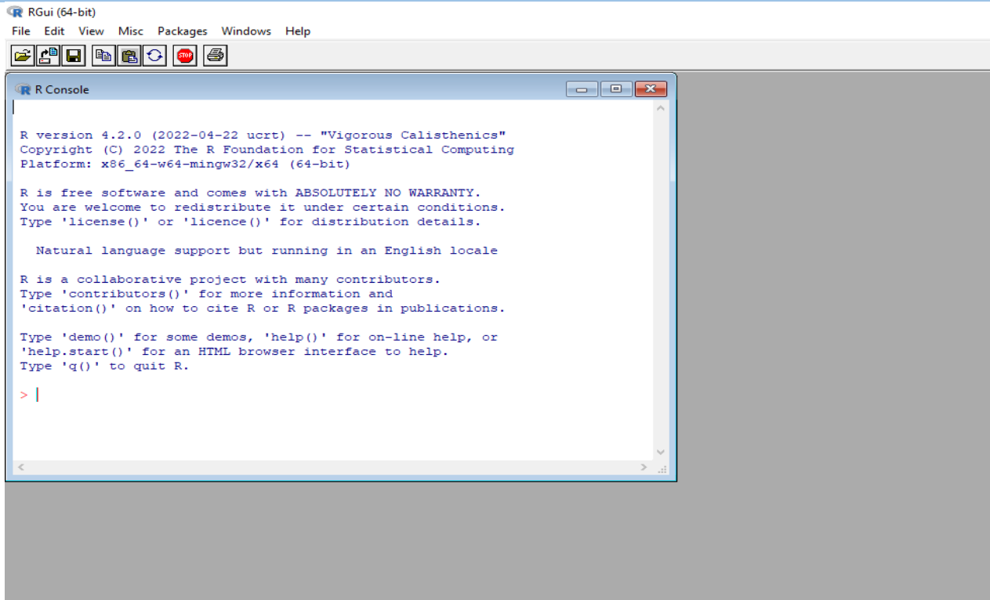
آشنایی با محیط نرم افزار R

Slide 8
محیط Rیک محیط نسبتاً خشک بوده که در مقایسه با اغلب نرم افزارهای آماری، ویژگیهای کاربر پسند کمتری دارد.
به همین دلیل، اغلب از سامانه ها یا نرمافزارهایی موسوم به GUIیا «رابط کاربردی گرافیکی» (Graphic User Interface)برای کار با Rاستفاده میکنند.
به عبارت دیگر، این نرم افزارها (یکی از معروفترین آنها، نرم افزار بسیار محبوبRstudioمیباشد)، محیط مورد استفاده این کاربران را بخود اختصاص داده و در پشت صحنه، این سامانه ها به محیط Rمتصل می باشند.

Slide 9
ویرایشگرهای R
ویرایشگرهای زبان R
R Editor
Tinn-R
Rstudio

Slide 10
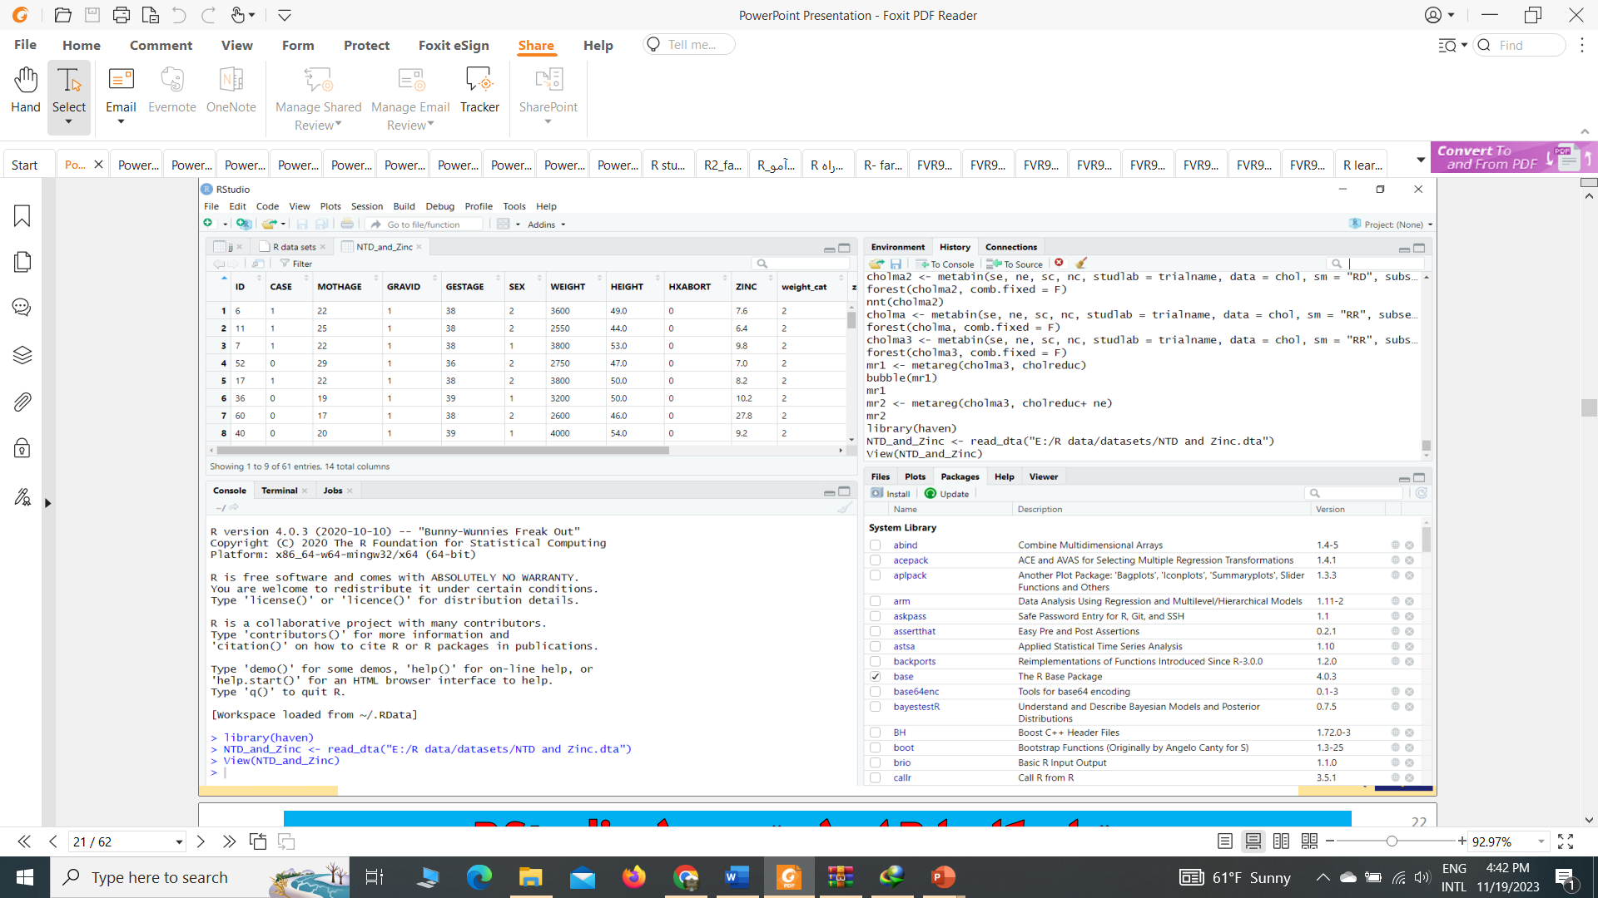
آشنایی با محیط نرم افزار Rstudio

Slide 11
مزایای کار با محیط Rstudio
محیط Rیک محیط نسبتاً گرافیکی است که امکانات و تواناییهای متعدّد را از طریق پانلها یا پنجره های متعدد (بطور معمول 4پانل)، در اختیار کاربران قرار میدهد.
در محیط R ،براحتی میتوانیم فایلهای دیتا با فرمتهای رایج را در محیط Import ، نموده و سپس بر روی آنها، کار تحلیل آماری انجام دهیم!
همچنین در محیط دسترسی به فعالیتهای رایجی مانند نصب و فراخوانی «پکیجها»، مشاهده خروجی نمودارها (گرافها)، حتی مشاهده ساختار دیتاستها، مشاهده و استفاده از فایلهای R Scriptو فعالیتهای مهم دیگر، براحتی در دسترس و استفاده است.

Slide 12


Slide 13


Slide 14


Slide 15
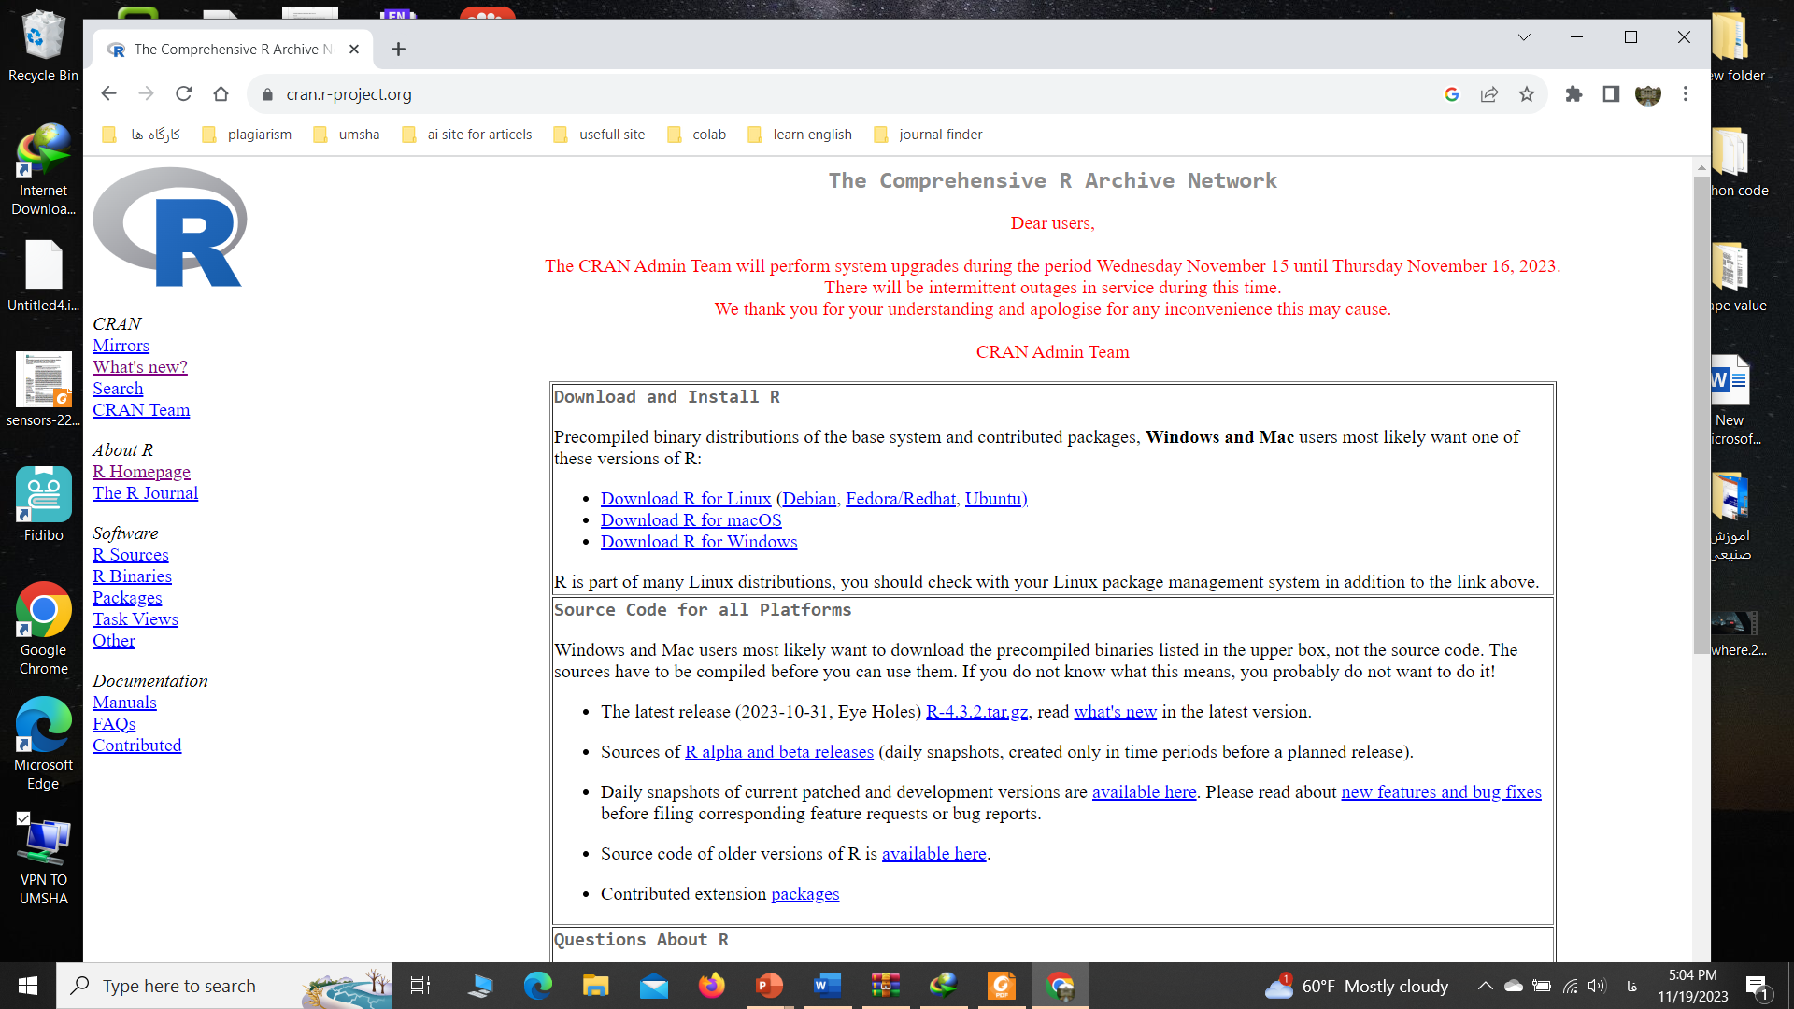

Slide 16
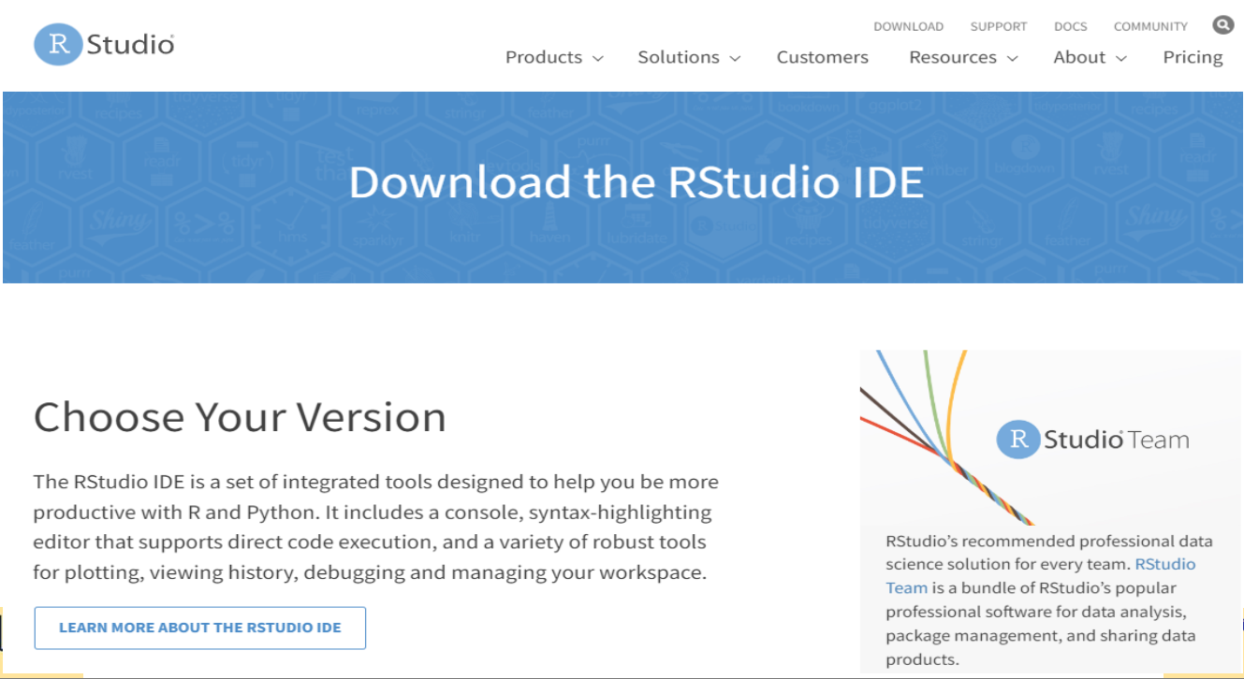

Slide 17
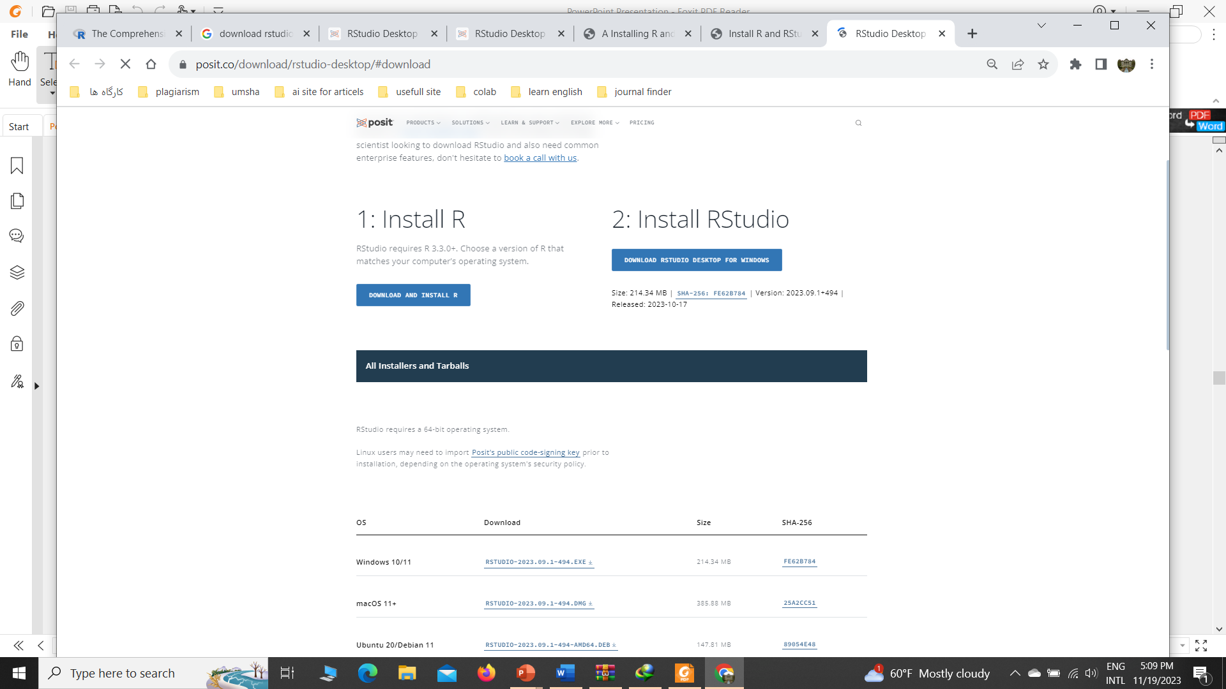

Slide 18
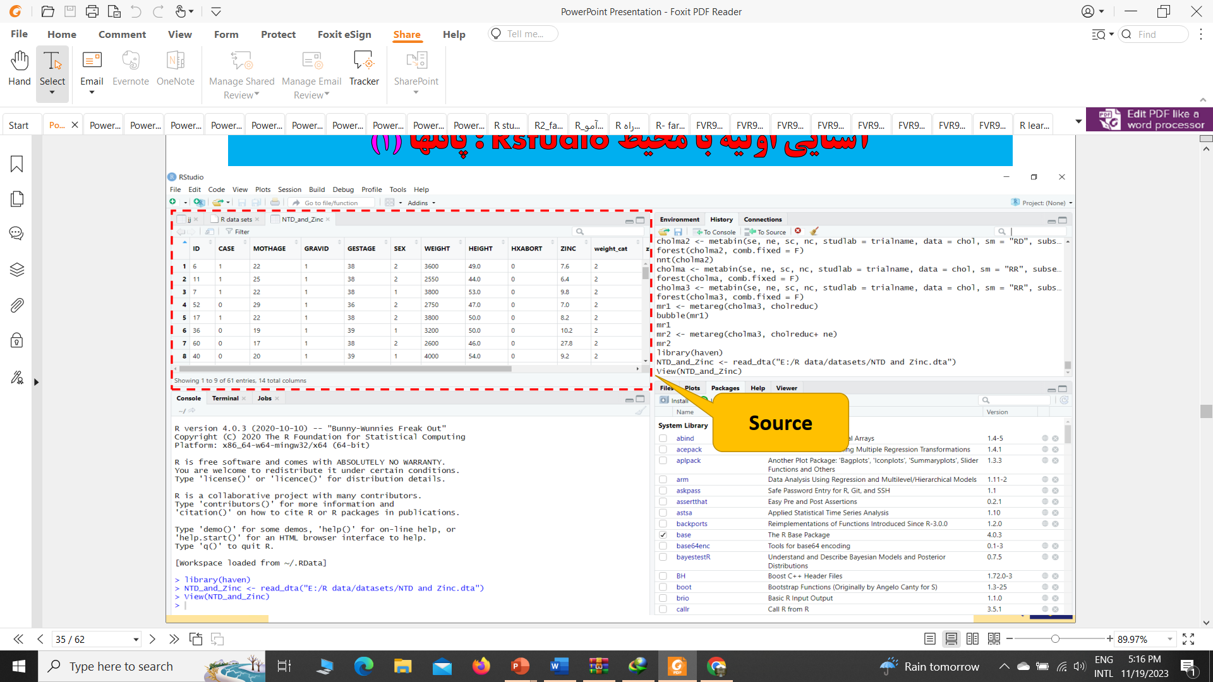
آشنایی اولیه با محیط Rstudio

Slide 19
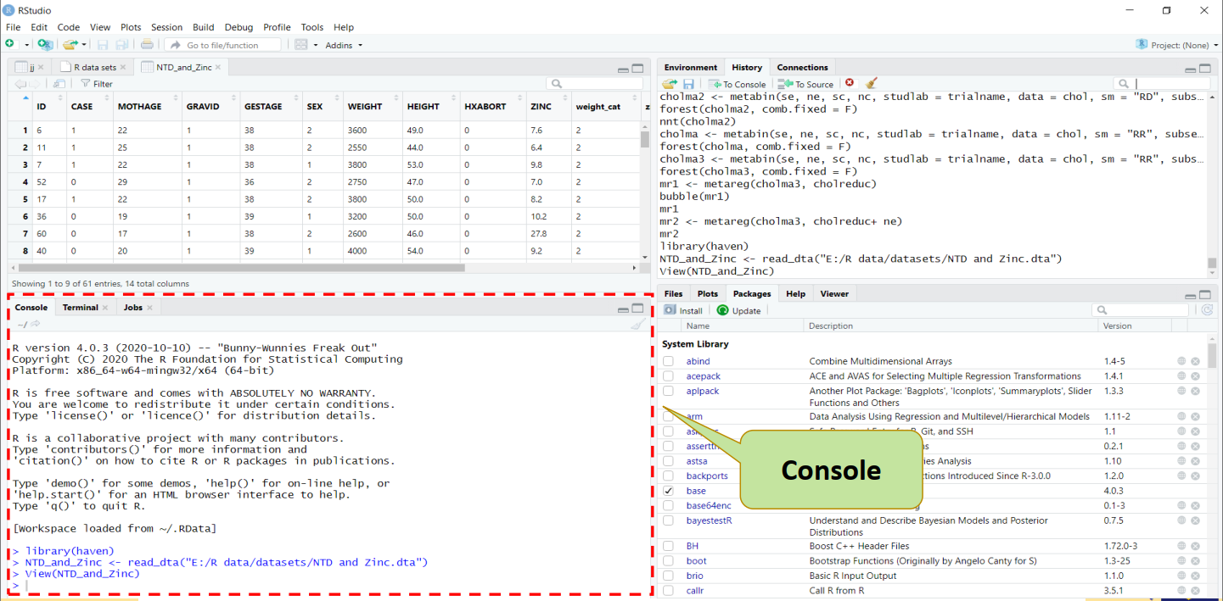

Slide 20
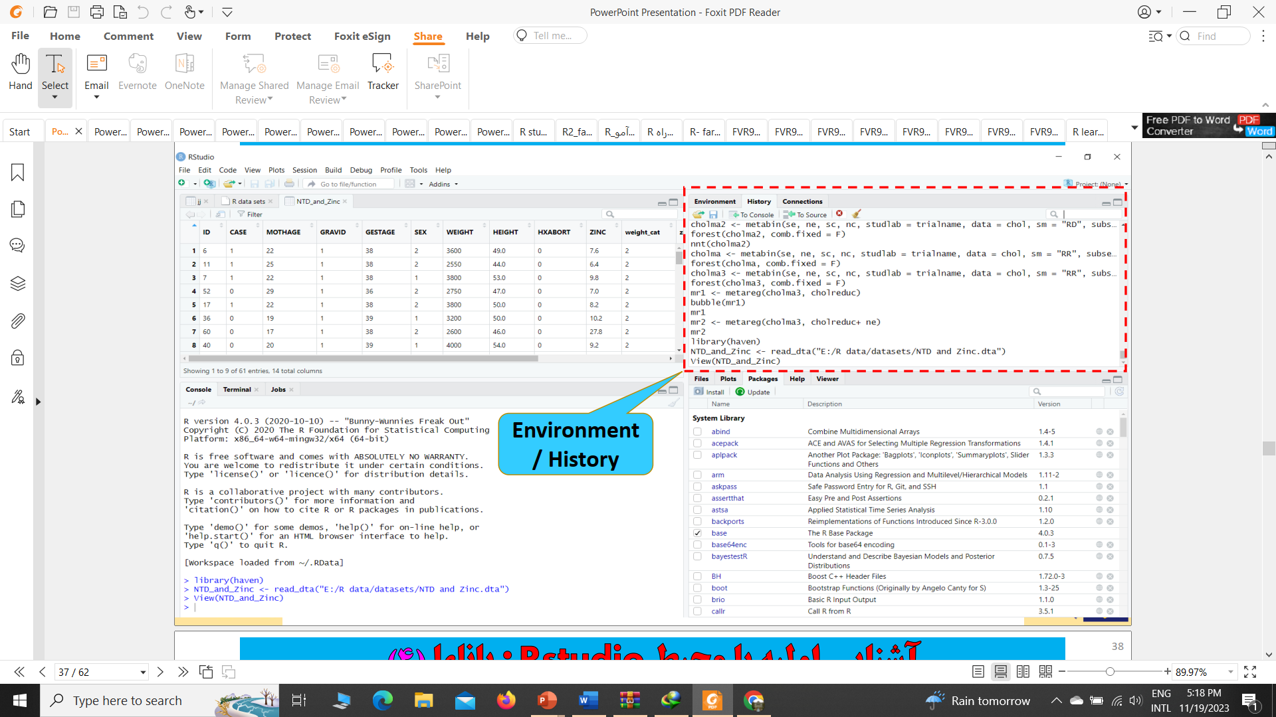

Slide 21
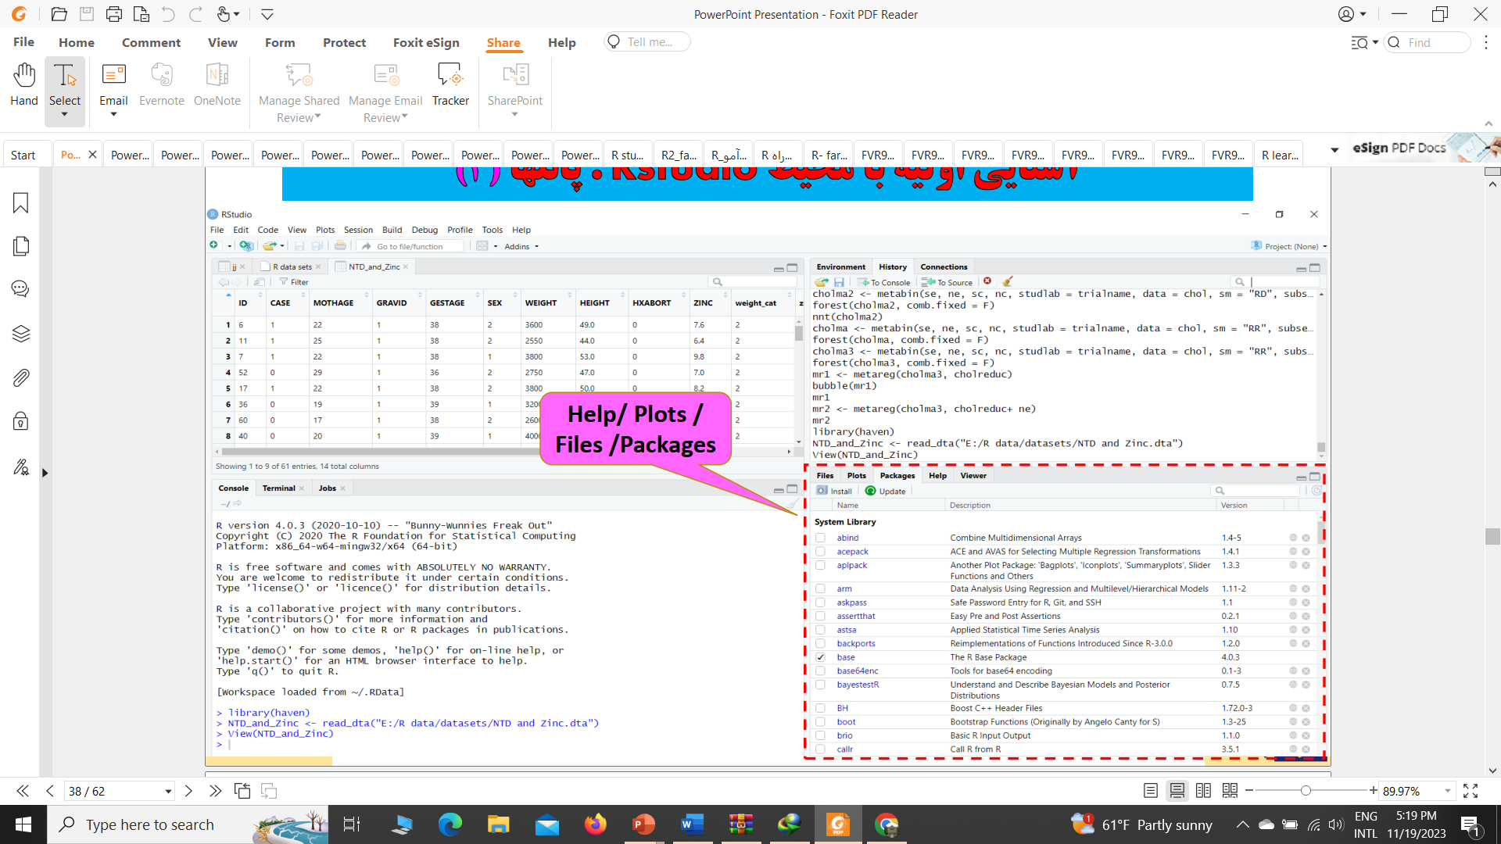

Slide 22


Slide 23
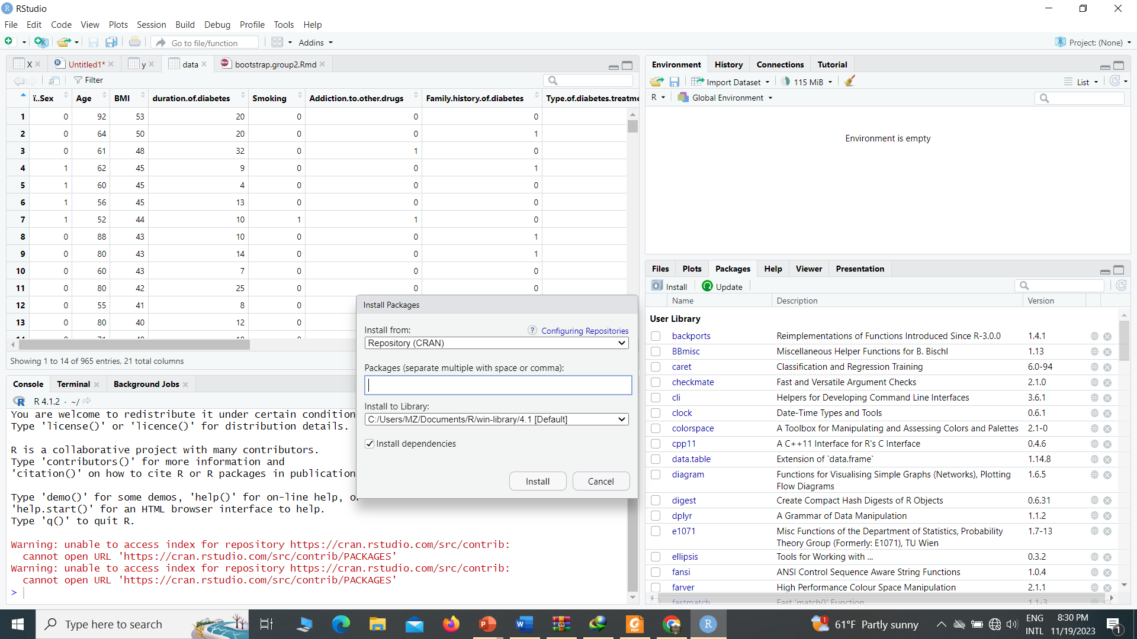

Slide 24
انواع داده ها
در اکثر نرم افزار های آماری ، چهار دسته متغیر/داده ، مورد استفاده قرار می گیرد:
داده های عددی(numeric)
داده های دسته بندی (categorical)
داده های متنی/رشته ای (string)
داده های تاریخی(date)

Slide 25
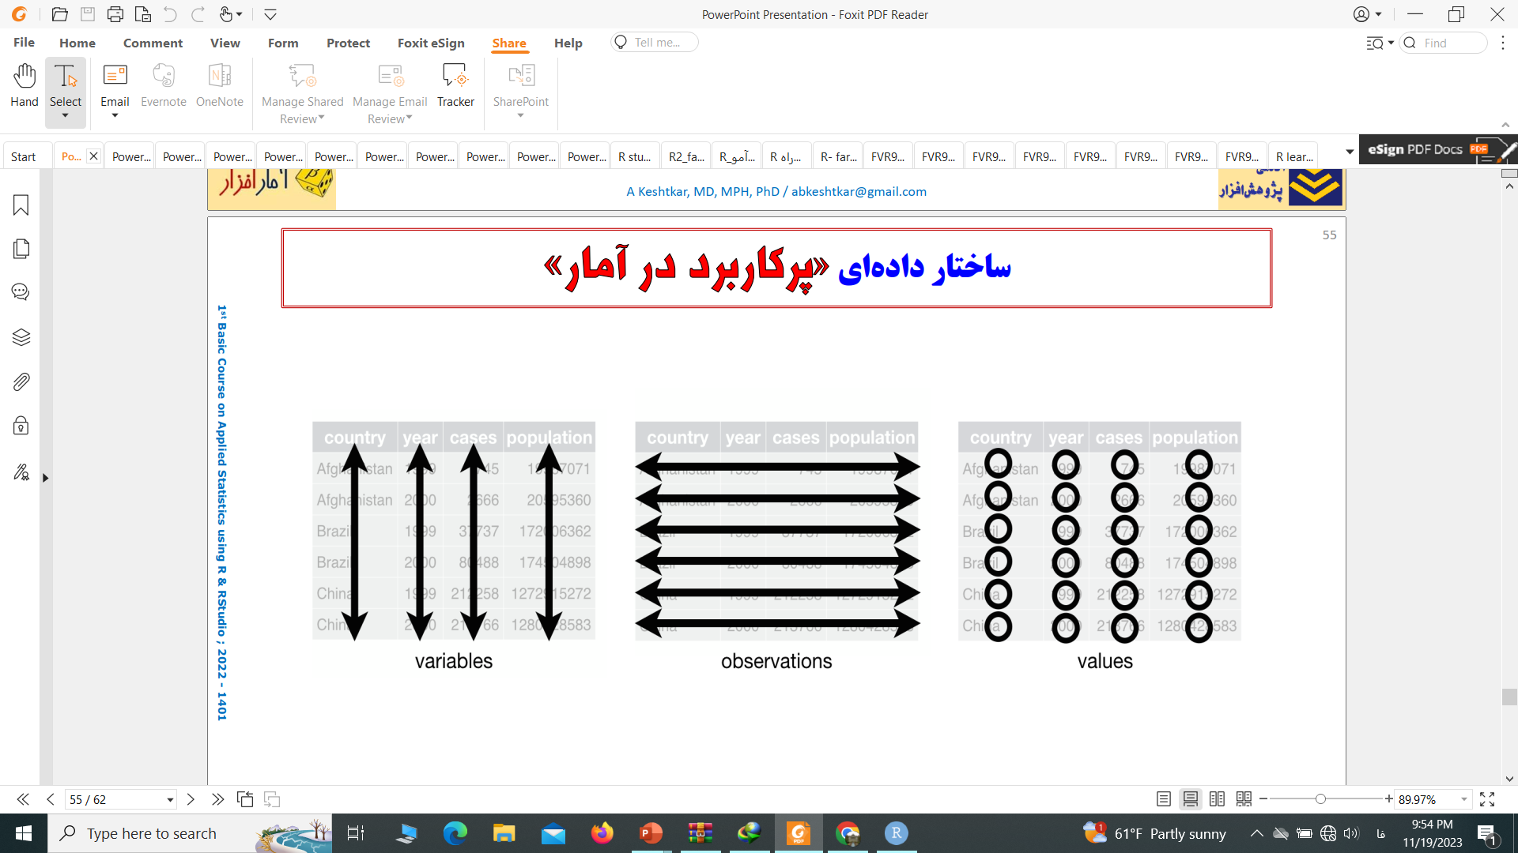
ساختار داده ای (پرکاربرد در آمار)

Slide 26
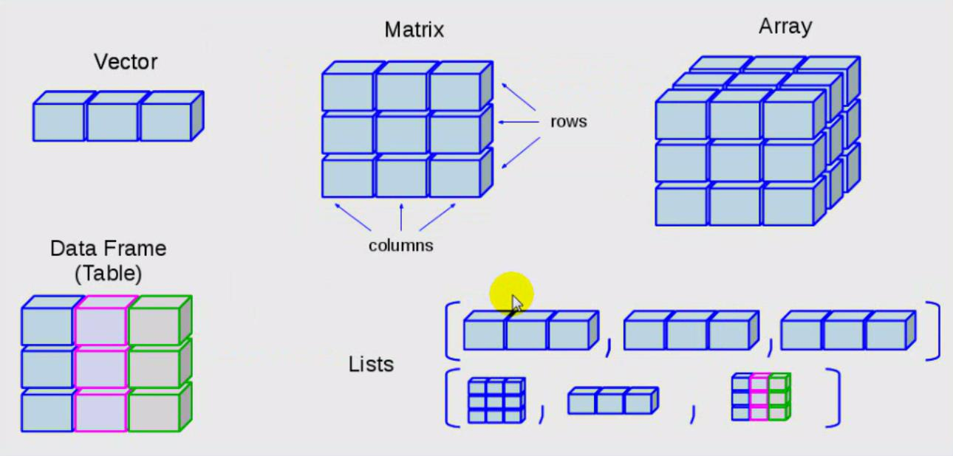
سایر ساختار داده ها در R

Slide 27
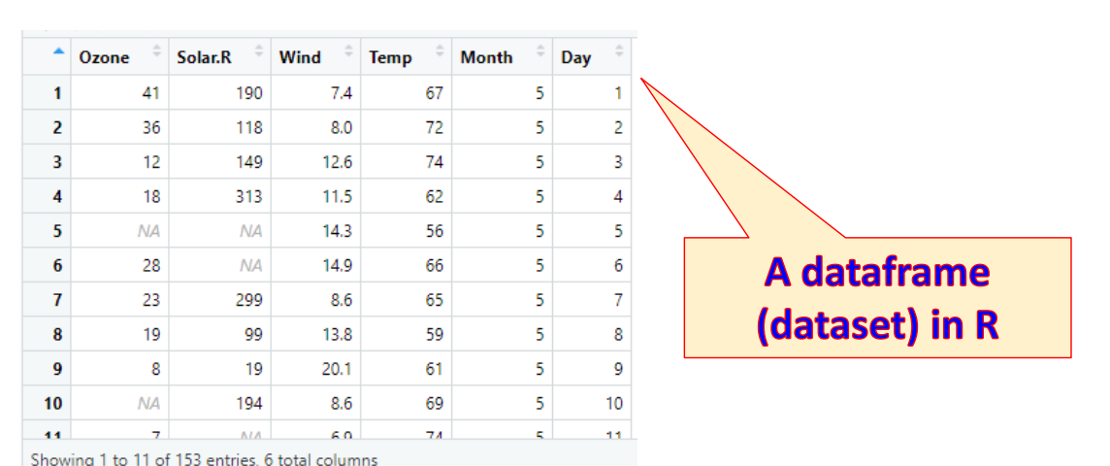
در برنامه R، اصطلاح «دیتافریم» یا Dataframe، مصطلحتر از واژه Dataset می باشد. بهر حال از منظر عملی، این دو واژه را معادل یکدیگر در نظر بگیرید.
هر دیتافریم / دیتاست، متشکل از تعدادی ستون (متغیرها) و تعدادی ردیف (مشاهدات)، است.

Slide 28
قراردادهای ابتدایی
اختصاص نام به ساختار داده با “->" یا "" یا "="
Rنسبت به حروف بزرگ و کوچک حساس است.
Rمقادیر عددی نامعین، مثل ∞± را با Infو –Infنشان می دهد.
در هر سطر یک دستور نوشته می شود، اما می توان در یک سطر بیش از یک دستور نوشت، برای این کار باید دستورات را با علامت ; از هم جدا کرد.
مقدار گمشده در Rبا NAمشخص می شود.
R از فاصله ها چشم پوشی می کند.

Slide 29

شی (object) چیست؟
هر گونه داده، خروجی برنامه، نمودار که در محیط نرم افزار تولید می شود، شی(object) نامیده می شود.
z<-17
M<-mean(c(8,10,6))
y<-c(1,6,3,8,2,9)
y
y^2

Slide 30
R با اشیا کار می‌کند که خود آن‌ها توسط نام و محتوی مشخص می‌شوند.همچنین نوع داده که در شی قرار دارد با خصوصیت معین می‌شود.تمام اشیا دارای دو خصوصیت هستند:
:mode نوع عناصر یک شی را مشخص می‌کند.
چهار نوع mode وجود دارد:عددی, کاراکتر, مختلط و منطقی.
منطقی(logical)
کاراکتری(character)
عددی (Numeric)
مختلط) (complex
:length تعداد عناصر یک شی را مشخص می‌کند.

Slide 31
تابع چیست؟
تابع
توابع مجموعه ای از کد برنامه های Rهستند که برای انجام عمل خاصی طراحی شده اند.
هر تابع مجموعه ای از ورودی ها به نام آرگومان دارد که برخی از آن ها اجباری و برخی دیگر اختیاری هستند. آرگومان های مختلف یک تابع با , از هم جدا می شوند.
median(x,na.rm=FALSE)

Slide 32
وارد کردن دیتاست
خوشبختانه در محیط ،Rstudioامکانات خوبی برای Importدیتاستهای مختلف، در نظر گرفته شده است.
فرمتهای رایج و مهم دیتا، که باید توانایی ورود به محیط را داشته باشیم، عبارتند از:
فرمت متنیcsv. : یکی از رایجترین فرمتها در دیتاستهای اشتراکی در محیط وب.
فرمت اکسل.xls یا در اکسل های جدید xlsx: در این فرمت، لازم است تا ردیف اول دیتا را برای نام متغیرها، در نظر بگیریم.
فرمت SPSSیا .sav: خوشبختانه در انواع ویرایشهای برنامه ،SPSSتفاوتی برای آپلود و Import
دیتاستها وجود ندارد.
فرمت Stataیا .dta : دقت نمایید که در این فرمت نباید نام متغیرها، دارای «نقطه» باشد (متغیری به نام var.1مجاز نیست

Slide 33
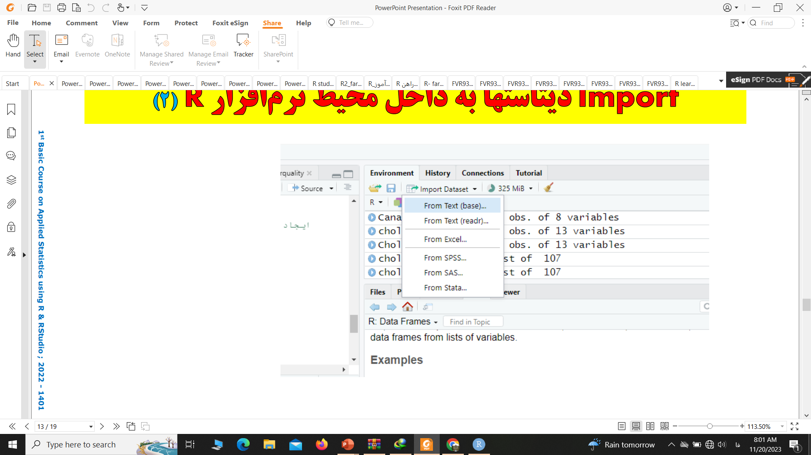
نحوه وارد کردن دیتاست به محیط نرم افزار

Slide 34
توابع در R
اکثر دستورات در R به صورت تابع هستند. و شکل کلی آنها به صورتFunction() است .
دررون هر تابع شامل یک سری عملگر ها است که تابع را کنترل می کند. برخی توابع مقدماتی در R بصورت زیر است:
1- تابع attach()، آن چیزی که میخواهیم به مسیر سرچ اضافه می کند
2- تابع detach()، آن چیزی که میخواهیم از مسیر سرچ حذف می کند
3- تابع help() ، اطلاعات در مورد ان چیزی که در پرانتز است می دهد.
4- ls() ، مشاهده لیست همه اشیای ساخته شده
5- rm() ، متغیر های ایجاد شده را حذف می کند
6-data() ، داده مورد نظر
7-library() ،فراخوانی کتابخانه ها

Slide 35
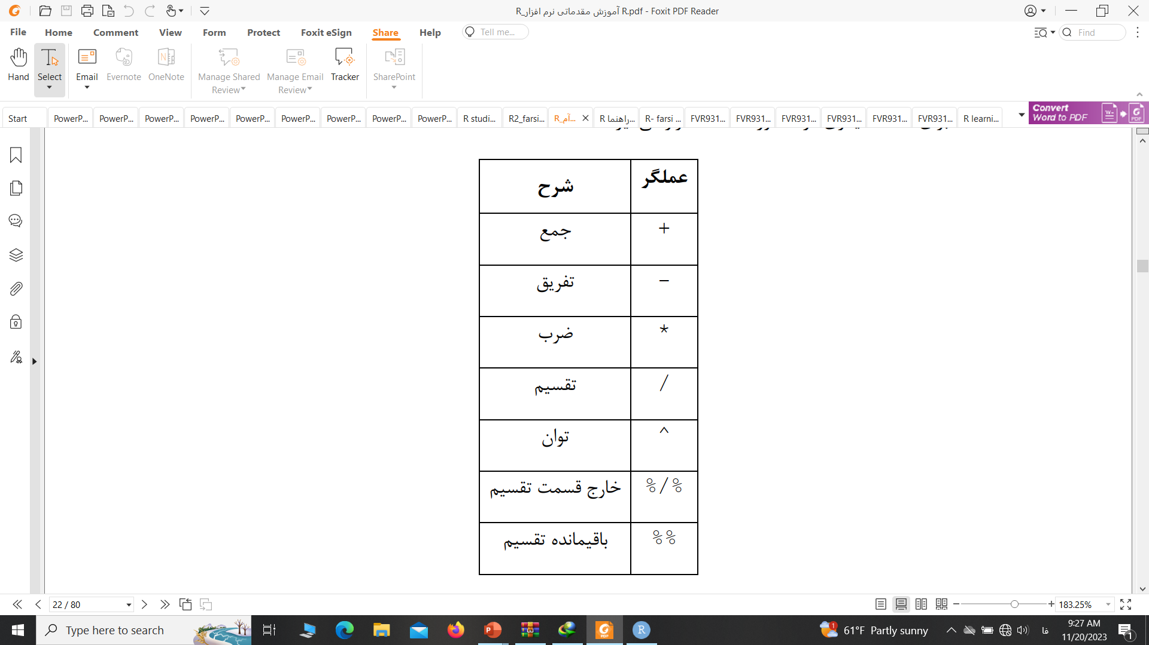
عملگرهای ریاضی

Slide 36
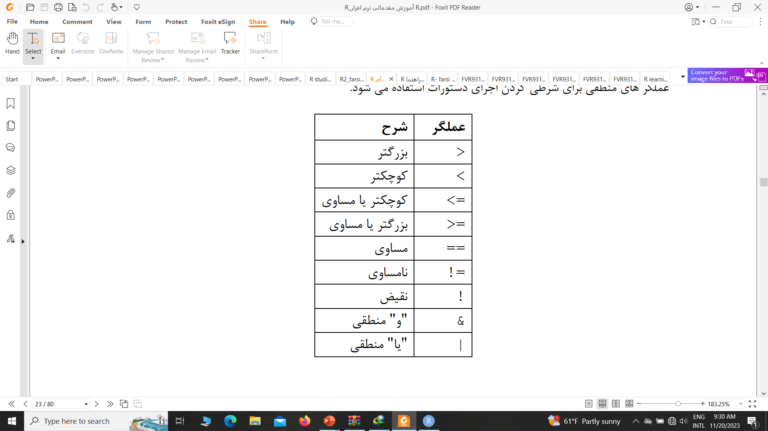
عملگرهای منطقی

Slide 37
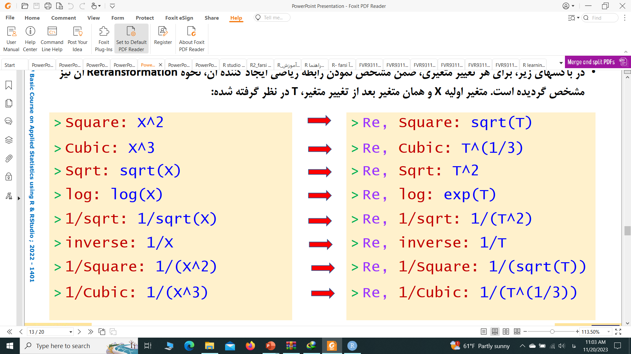
در باکسهای زیر، برای هر تغییر متغیری، ضمن مشخص نمودن رابطه ریاضی ایجاد کننده آن، نحوه Retransformationآن نیز مشخص گردیده است. متغیر اولیه Xو همان متغیر بعد از تغییر متغیر، Tدر نظر گرفته شده:

Slide 38
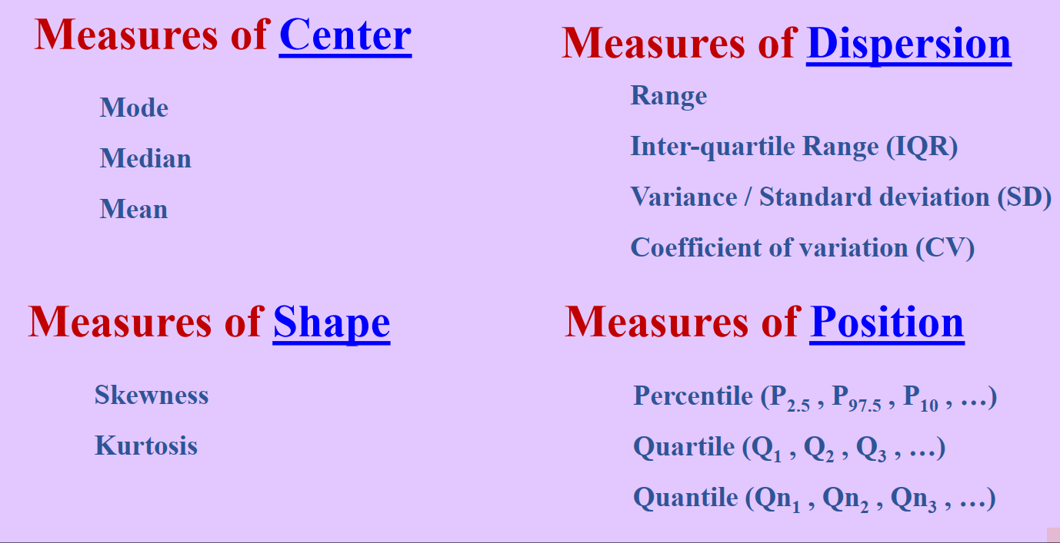
آمار توصیفی درR
مروری بر شاخص های آماری

Slide 39
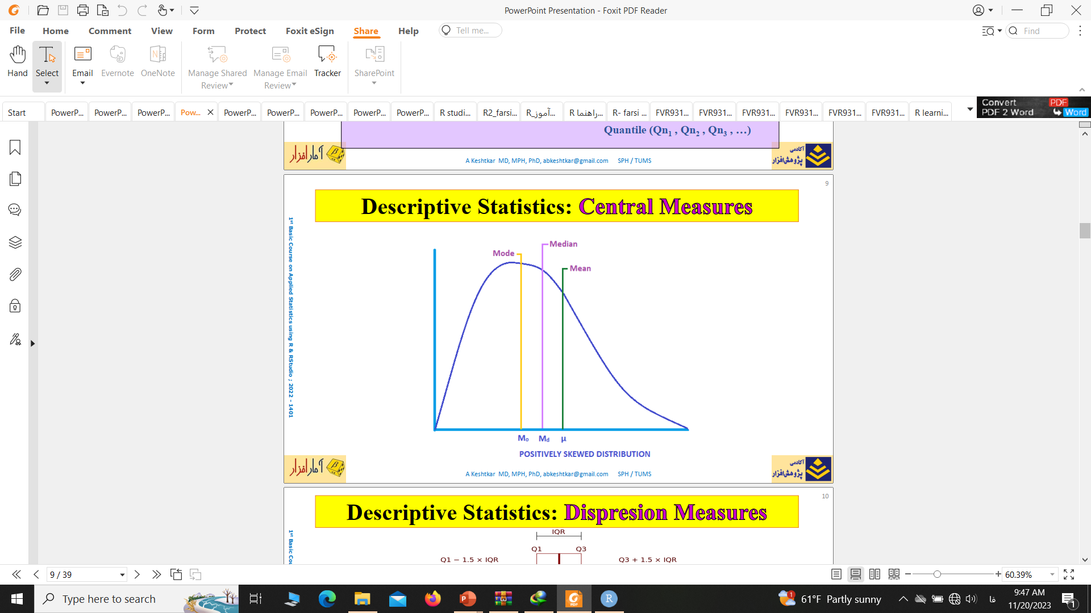

Slide 40
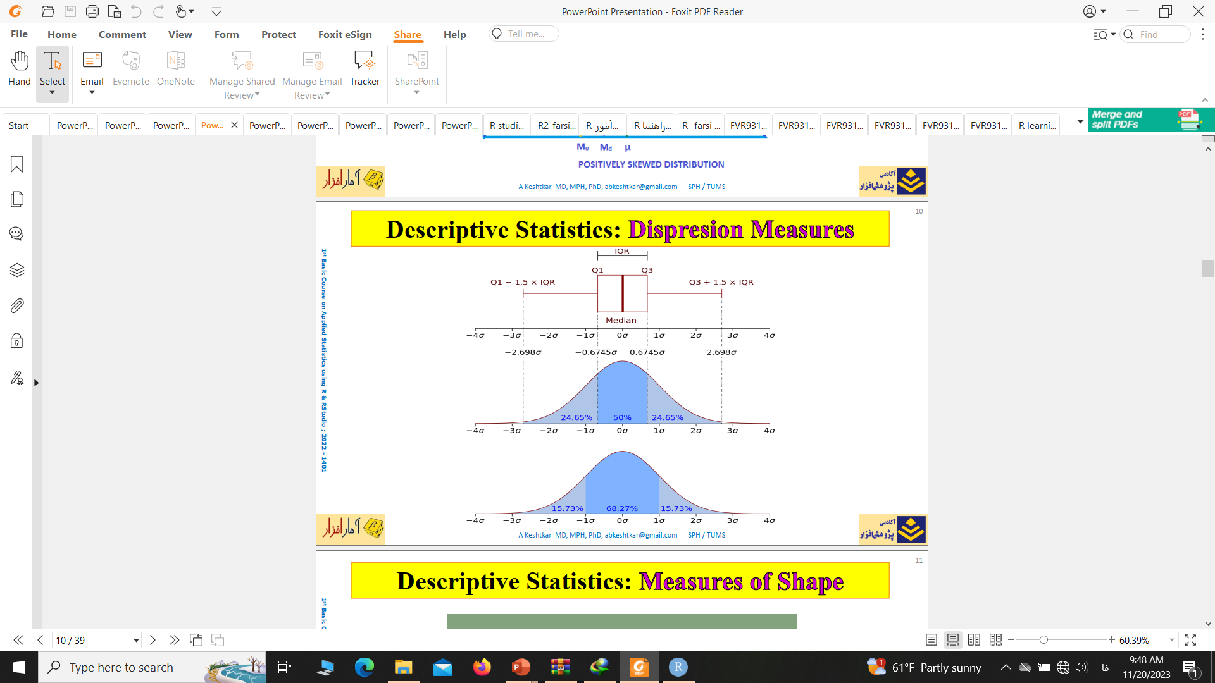

Slide 41
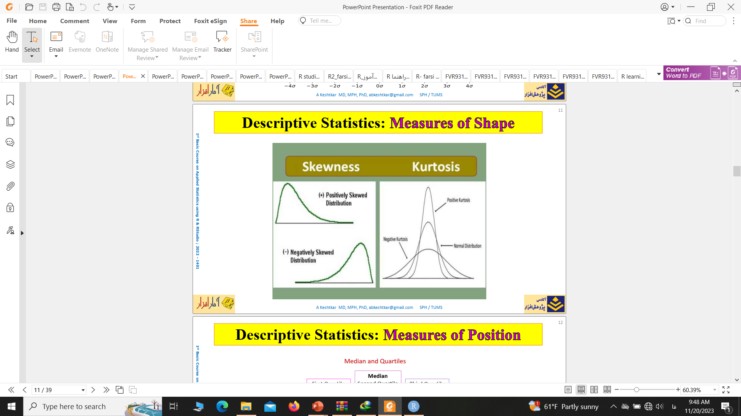

Slide 42
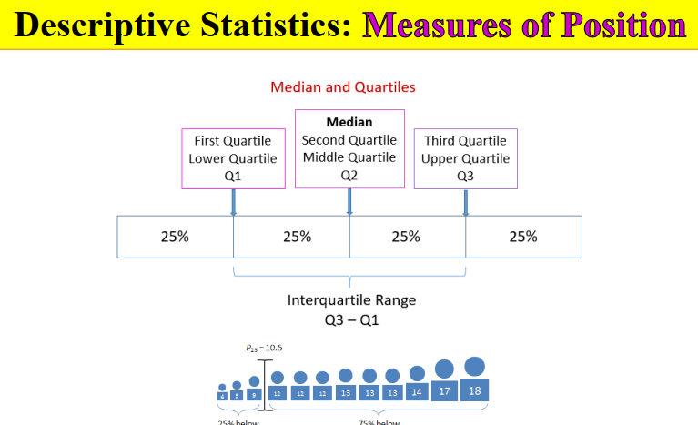

Slide 43
برخی توابع پایه در آمار توصیفی
توابع مرتبط با انواع شاخصهای مرکزی و پراکندگی:
> mean(df1$var1)
> median(df1$var1)
> sd(df1$var1)
> var(df1$var1)
> min(df1$var1)
> max(df1$var1)
> IQR(df1$var1)

Slide 44
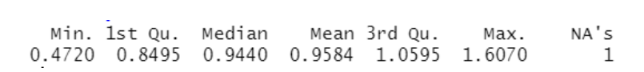
تمام این توابع، متاسفانه دادههای missingرا نمیشناسد و اگر حداقل یک عضو NAداشته باشند، خروجی را گزارش نمیکنند. برای حل این مشکل، کافی است که آرگومان زیر در آنها، اضافه شود.
> mean(var.k, na.rm = TRUE)
تابع پرکاربرد زیر، میتواند جایگزین خلاصه خوبی برای گزارش شاخصهای مرکزی و
پراکندگی پرکاربرد باشد
> summary(var.k)
خوشبختانه این تابع، دادههای NAرا میشناسد و ضمن اینکه در صورت وجود حدقل یک عضو دارای NA، گزارش شاخصها را میدهد، تعداد موارد missingهم یکی از گزارشهای خروجی این تابع است. شاخصهای گزارشی این تابع، عبارتند از :

Slide 45
تابع ، زیرمجموعه پکیج DescTools یکجا، میتواند تقریبا تمامی اندازه های توصیفی را گزارش نماید.
Desc(var.k)
این تابع، دارای نکات مثبت متعددی است. از جمله :...
دادههای NAرا میشناسد.
خروجی نموداری از توزیع متغیر به کاربر رائه میدهد.
در ارزیابی دادههای پرت کاربرد دارد.
شاخص پراکندگی CVرا نیز گزارش میدهد.

Slide 46
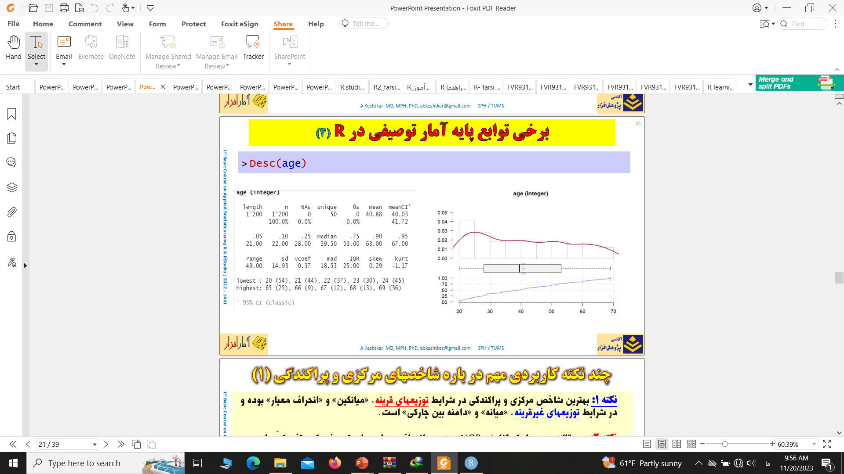

Slide 47
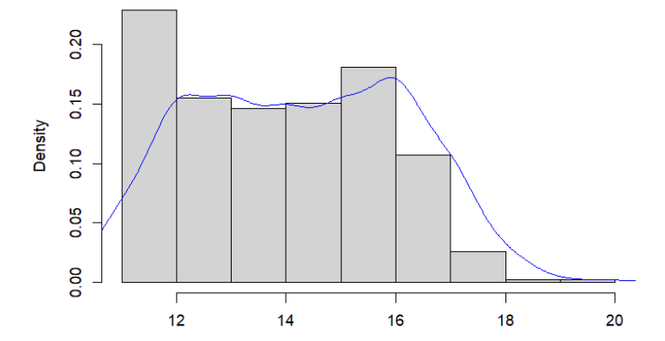
نمودار هیستوگرام، بویژه نمودار هیستوگرام بهمراه منحنی ،Kernel یکی از روشهای مناسب برای ارزیابی توزیع متغیرهای کمّی است:
hist(var.k, probability = T)
lines(density(var.k, na.rm = T), col = "blue")

Slide 48
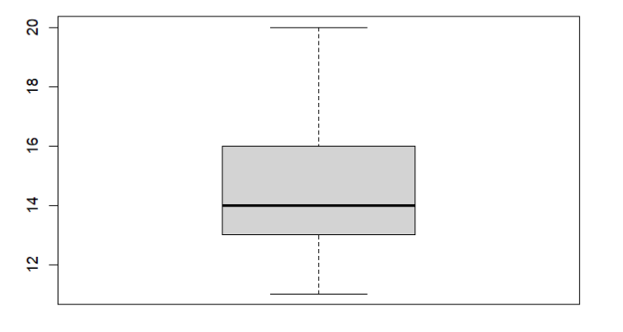
نمودار جعبه ای یا Box plot، نمودار دیگری است که برای ارزیابی گرافیکی توزیع متغیرهای کمی، کاربرد دارد:
boxplot(var.k)

Slide 49
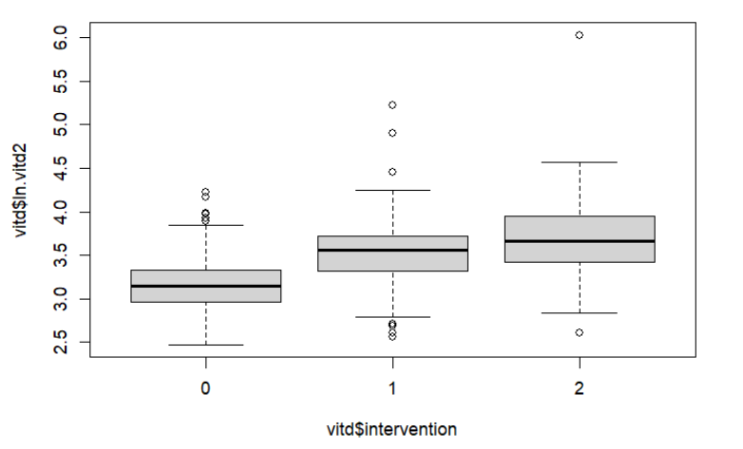
نمودار جعبهای یا Box plot، بر خلاف هیستوگرام میتواند، بصورت دو متغیره (به تفکیک یک متغیر دسته بندی شده)، ترسیم گردد:
boxplot(var.k~var.cat)

Slide 50
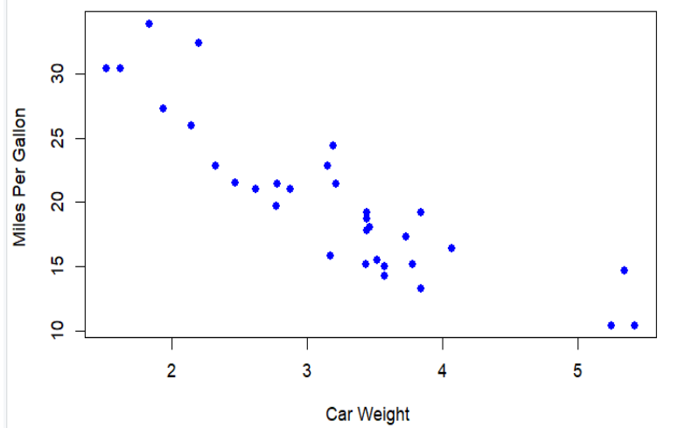
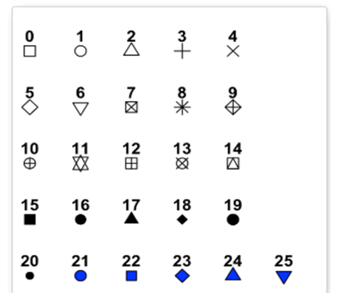
نمودار پراکنش در ،Rمیتواند از مسیرهای متعدّدی ترسیم گردد که ساده ترین آن، تابع () plotدر پکیج ” base“میباشد:
دستورالعمل عمومی تابع ()plot
Plot(x, y, main = “label", xlab = “label", ylab = “label", xlim = c(min, max), ylim = c(min, max), pch = 0 / 25, col = “blue")

Slide 51
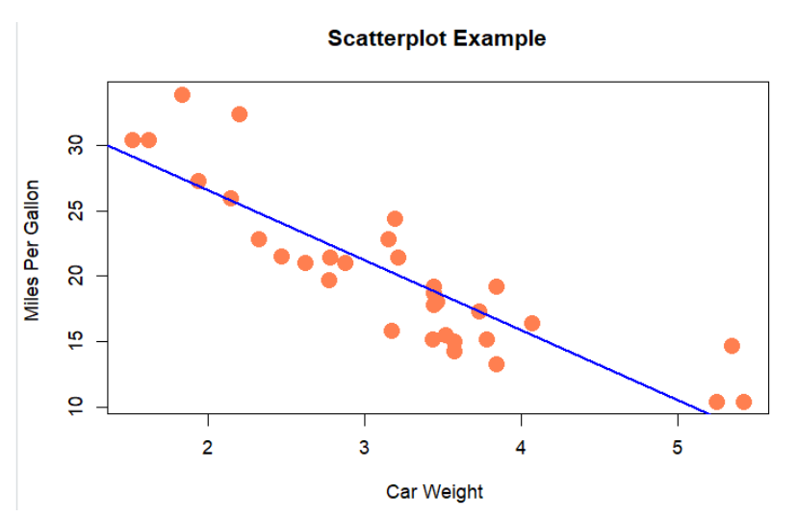
در این شیوه از ترسیم نمودار پراکنش، خط رگرسیون برازش شده، با تابع () ablineبه نمودار پراکنش، اضافه میگردد:
plot(wt, mpg, main="Scatterplot Example", xlab="Car Weight ", ylab="Miles Per Gallon ", pch= 19, col = "coral")
abline(lm(mpg ~ wt), col = "blue", lty = 1, lwd = 2)

Slide 52
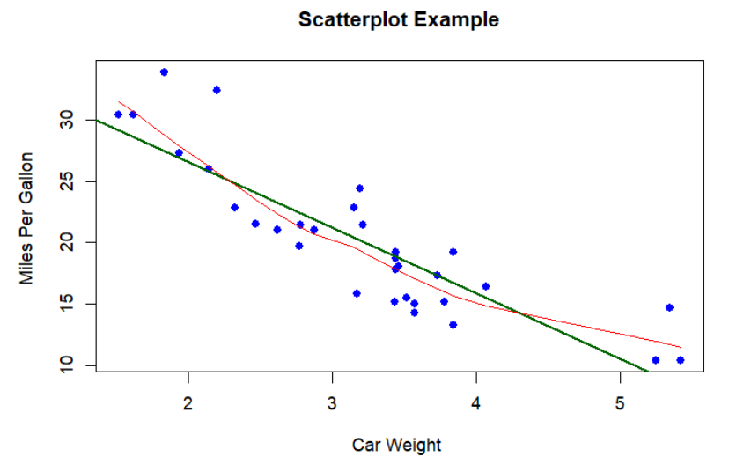
برای اضافه نمودن منحنی LOWESSمیتوان از دستور زیر استفاده نمود:
plot(wt, mpg, main="Scatterplot Example", xlab="Car Weight ", ylab="Miles Per Gallon ", pch= 19, col = "coral")
lines(lowess(wt, mpg), col = “red")

Slide 53
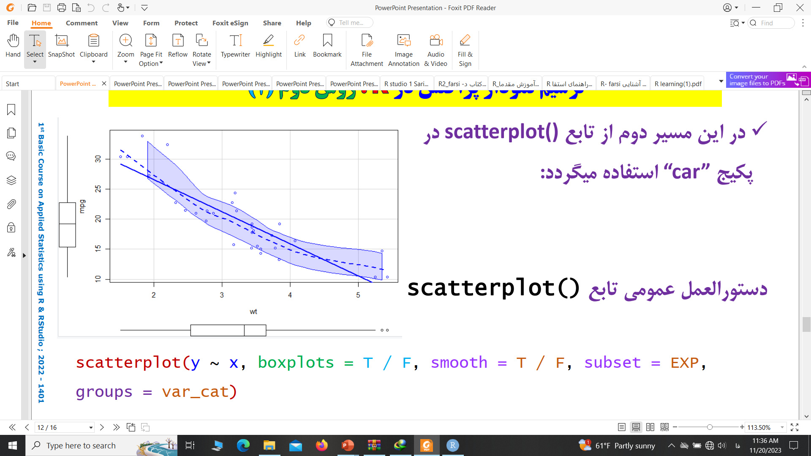
در این مسیر دوم ازتابع () scatterplotدر پکیج ” car “استفاده می گردد.
scatterplot(y ~ x, boxplots = T / F, smooth = T / F, subset = EXP, groups = var_cat)

Slide 54
بررسی نرمال بودن
در اغلب موارد، در آزمونهای آماری و شرایط زیر، نیازمند ارزیابی نرمالیتی هستیم
گروه 1) آزمونهای پارامتریک پرکاربردی
گروه 2) آزمونهای همبستگی پارامتریک، آزمون همبستگی
گروه 3) روش رگرسیون خطی
از آنجا که یک عامل تعیین کننده در توان آزمونهای آماری ارزیابی نرمالیتی، «حجم نمونه» وضعیتهای مورد بررسی بوده و این عامل، بشدّت بر روی خروجی P value این آزمونها، تاثیرگذار است، از منظر عملی، وضعیتهای مختلف حجم نمونه در کل مطالعه یا گروههای تحت مطالعه را به تفکیک وضعیتهای زیر تقسیم بندی مینماییم :

Slide 55
حجم نمونه کمتر از 25 نفر در کل مطالعه/گروه های تحت مطالعه/زیرگروه ها :
انجام ازمون های آماری ارزیابی نرمالیتی ارزشی ندارد.
نمودار هیستوگرام نیز کاربرد ندارد.
عمدتا از شاخص های مرکزی و پراکندگی و یکی از روش های نموداری (qqplot,Ppplot) استفاده می شود.
حجم نمونه بین 25 تا 150 نفر در کل مطالعه /گروه های تحت مطالعه/زیرگروه ها :
انجام ازمون های آماری ارزیابی نرمالیتی بهترین وضعیت و اپتیمم توان را دارد.
از شاخص های مرکزی، پراکندگی و شکل، بنحو مطلوبی می توانیم استفاده کنیم.
روش های نموداری در وضعیت مطلوبی هستند.

Slide 56

حجم نمونه بیش از 150 نفر در کل مطالعه/گروه های تحت مطالعه/ زیر گروهها:
انجام آزمون های ارزیابس نرمالیتی، به علت توان بالا کارایی خود را از دست می دهند(همیشه معنی دار هستند
شاخص های مرکزی و پراکندگی بنحو مطلوب می توانیم استفاده کنیم
روش های نموداری هم در وضعیت مطلوبی هستند.)

Slide 57
آزمونهای آماری ارزیابی توزیع نرمال
آزمون شاپیرو:
برای حجم نمونه های کمshapiro.test()
➢ آزمون کلموگروف :
برای نمونه های بزرگ ks.test()
BMI<-c(25.2,27.7,26.5,28,31,24.7,28.1,26.9,
19.3, 27.2,22.9,26.6,27.3,28.4,24.9)
shapiro.test(BMI)
ks.test(BMI,"pnorm")

Slide 58
آزمون برابری واریانس ها
برای بررسی برابری واریانس ها از تابع () var.testاستفاده می شود.
var.test(x,y, alternative)
:xنمونه ای تصادفی از جامعه اول در قالب یک بردار عددی
:yنمونه ای تصادفی از جامعه دوم در قالب یک بردار عددی
:alternativeمقداری کاراکتری که مشخص می کند فرضیه جانشین
( )H1دو طرفه، یک طرفه (کوچک تر یا بزرگتر) است.
BMI.men<-c(24.5,26.5,31.2,20.9,25.3,28.7, 26.2, 29.9, 25)
BMI.women<-c(21.5,25.3,19.6,18.7,22.4,27.7, 25.5,19.9, 22.5,20.8,24.2,24.4) var.test(BMI.men,BMI.women)

Slide 59
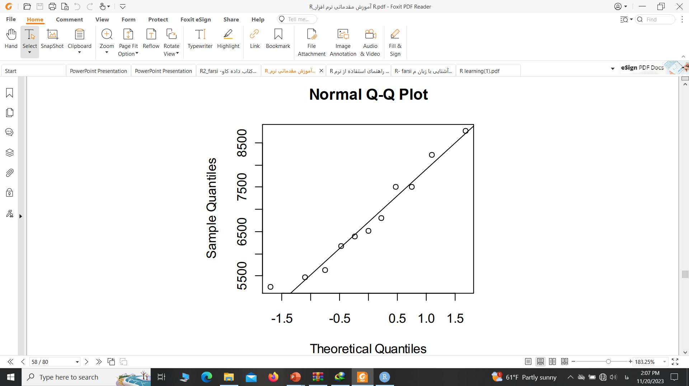
آزمون میانگین جامعه
در R برای انجام آزمون برابری میانگین یک جامعه با یک فرض به روش پارامتری
از دستور t.test(), و برای معادل ناپارامتری آن از wilcox.test() البته قبل از آن باید مفروضات ازمون را بررسی کنیم. :
energy = c(5260,5470,5640,6180,6390,6515,6805,7515,7515,8230,8770) qqnorm(energy)
qqline(energy)

Slide 60
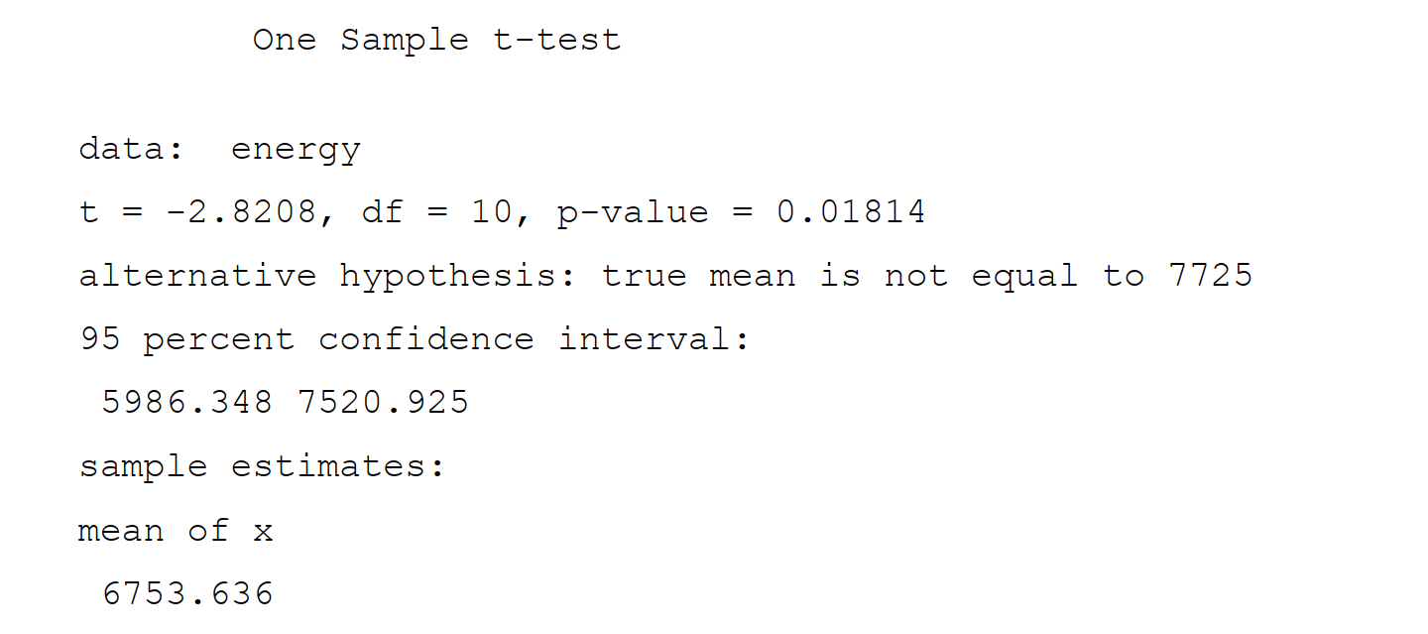
t.test(energy,mu=7725)
t.test(energy,mu=7725,conf.level=0.9)$conf.int

Slide 61
x <- c(1.83, 0.50, 1.62, 2.48, 1.68, 1.88, 1.55,
3.06, 1.30)
y <- c(0.878, 0.647, 0.598, 2.05, 1.06, 1.29,
1.06, 3.14, 1.29)
shapiro.test(x)
shapiro.test(y)
wilcox.test(x, y)

Slide 62
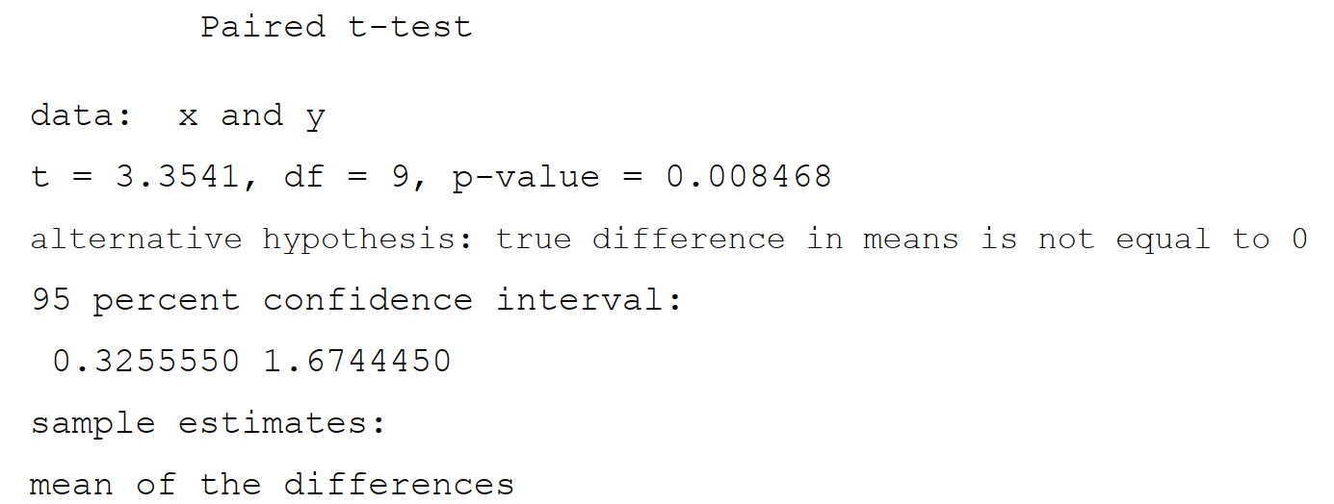
آزمون تی زوجی ()paired t-test
برای مقایسه یک صفت کمی در دو گروه وابسته از طرح نمونه های زوجی استفاده می شود. در صورت برقراری فرض نرمال بودن از آزمون تی زوجی استفاده می شود. برای استفاده از این آزمون کافی است از آرگومان paired در تابع () t.testاستفاده کرد.
t.test(x,y,paired=TRUE)
x=c(3,0,5,2,5,5,5,4,4,5)
y=c(2,1,4,1,4,3,3,2,3,5) > t.test(x,y,paired=T)

Slide 63
آزمون رتبه علامت دار ویلکاکسون
برای مقایسه یک صفت کمی در دو گروه وابسته از طرح نمونه های زوجی استفاده می شود. در صورت عدم برقراری فرض نرمال بودن از آزمون رتبه علامت دار ویلکاکسون استفاده می شود. برای استفاده از این آزمون کافی است از آرگومان pairedدر تابع () wilcox.testاستفاده کرد.
wilcox.test(x,y,paired=TRUE)

Slide 64
آزمون ضریب همبستگی
برای محاسبه ضریب همبستگی از تابع زیر می توان استفاده کرد.
cor(x,y,use,method)
:xبرداری شامل مشاهدات متغیر اول
y : برداری هم طول xو شامل مشاهدات متغیر دوم
use:مقداری کاراکتری که نحوه برخورد با داده های گمشده را مشخص می کند. این آرگومان اختیاری با پیش فرض استفاده از تمام اطلاعات حتی موارد گمشده است.
method : مشخص کردن نوع ضریب همبستگی
( .)pearson,spearmanمقدار پیش فرض این آرگومان پیرسون است.

Slide 65
summer=c(5.68,5.6,5.43,5.9,5.94,5.7,5.66,5.98,5.85)
winter=c(5.36,5.41,5.39,5.85,5.82,5.73,5.58,5.89,5.78)
cor(summer,winter)

Slide 66
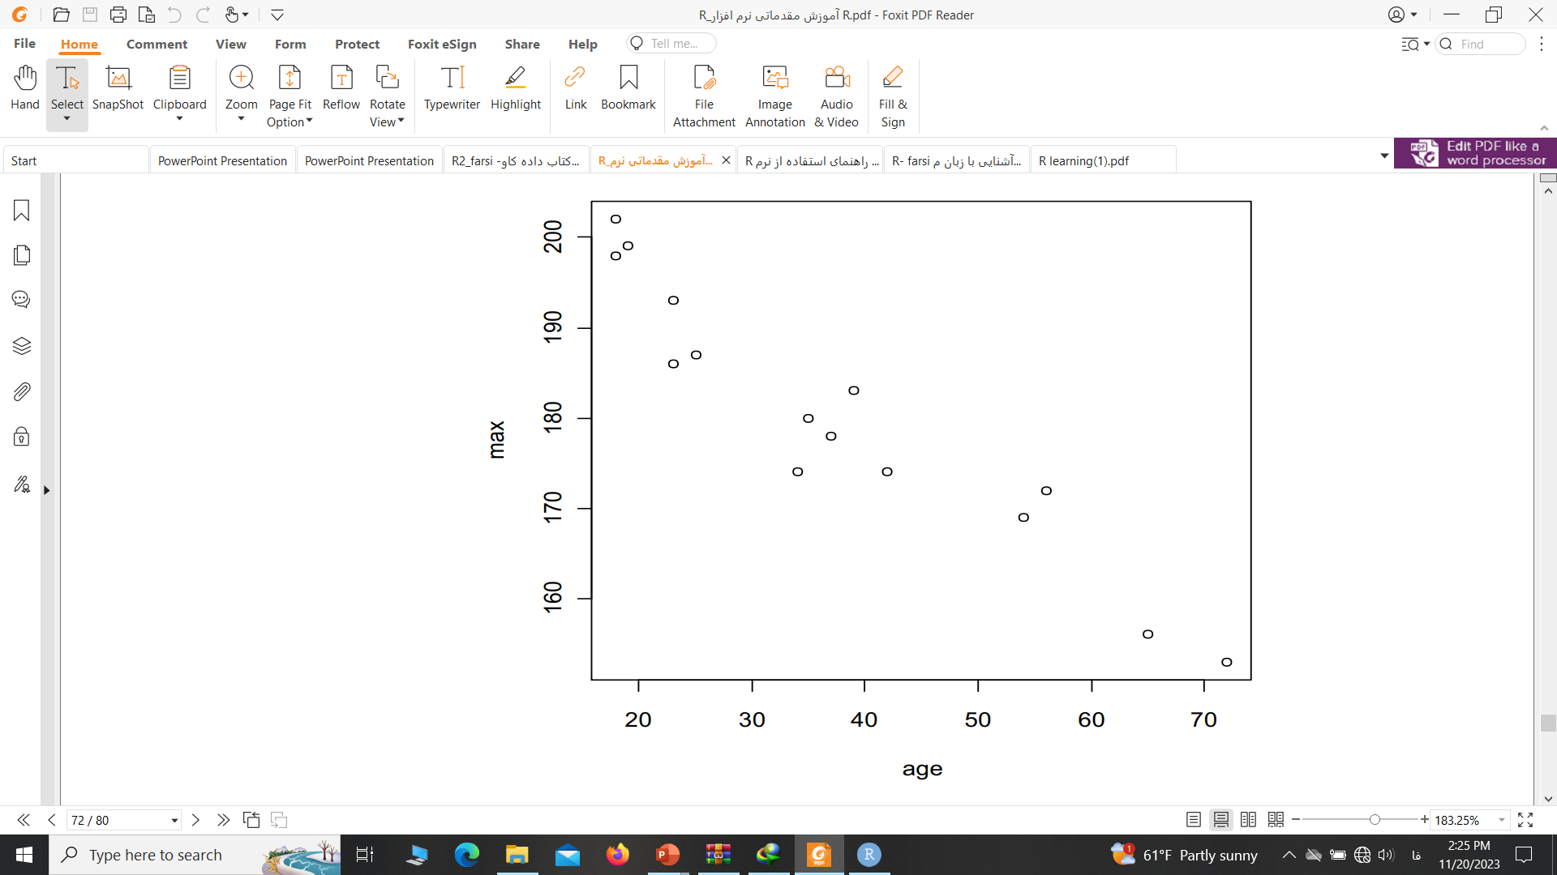
رگرسیون خطی
age=c(18,23,25,35,65,54,34,56,72,19,23,42,18,39,37) max=c(202,186,187,180,156,169,174,172,153,199,193,174,198,183,178)
plot(age,max)

Slide 67
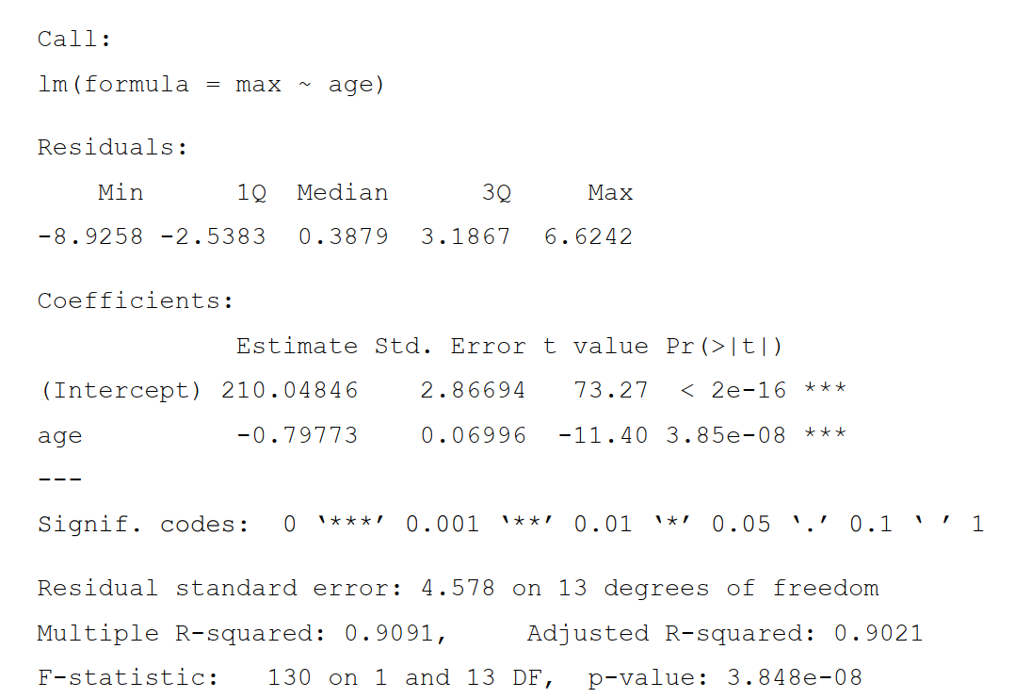
linreg=lm(max~age)
summary(linreg)

Slide 68
names(linreg)
[1] "coefficients" "residuals" "effects" "rank"
[5] "fitted.values" "assign" "qr" "df.residual"
[9] "xlevels" "call" "terms" "model"
از سه روش زیر می توان مقدار فیت شده را بدست آورد:
pred = predict(linreg)
pred = fitted(linreg)
pred = linreg$fitted

Slide 69
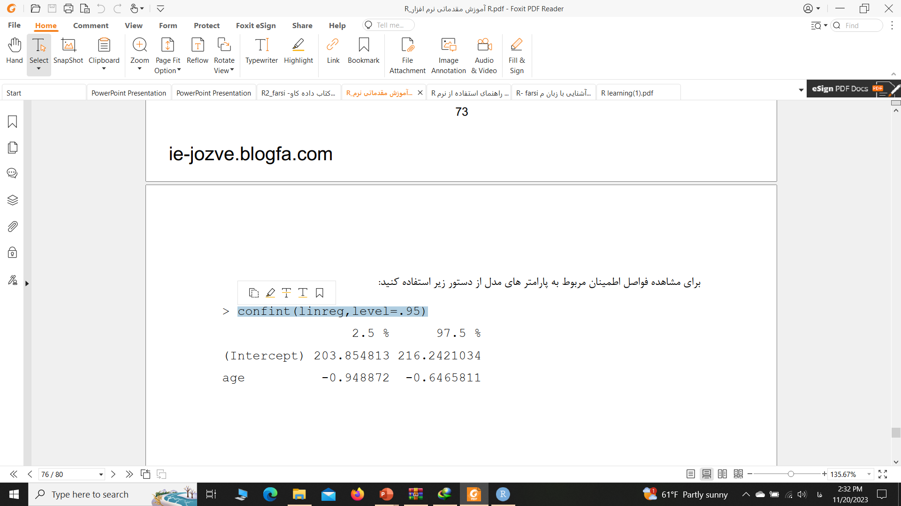
confint(linreg,level=.95)

Slide 70
شاد و پیروز باشید

